Slide 1


北方国际教育集团
工作原理 机体组的组成
曲柄连杆机构概述
活塞连杆组的组成

Slide 2

目录
01
曲柄连杆机构的组成及作用
02
曲柄连机构的工作原理
https://www.zhijiaobf.cn

Slide 3
PART-01
曲柄连杆机构的组成
Composition of crank connecting rod mechanism

Slide 4
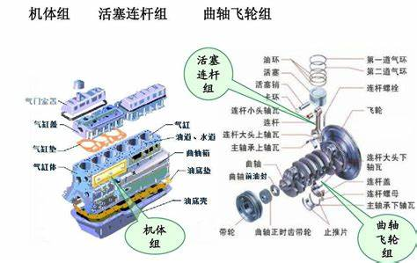
曲柄连杆机构三大部分
曲柄连杆机构为了能够更好的为发动机服务，所以就把自己分为了三部分
活塞连杆组：用来接受燃油爆炸冲击，并转化为上下往复运动。
曲轴飞轮组：把上下运动转化为旋转运动，并传递出去。
机体组：外部起到支撑各机构和各系统的机体组

Slide 5
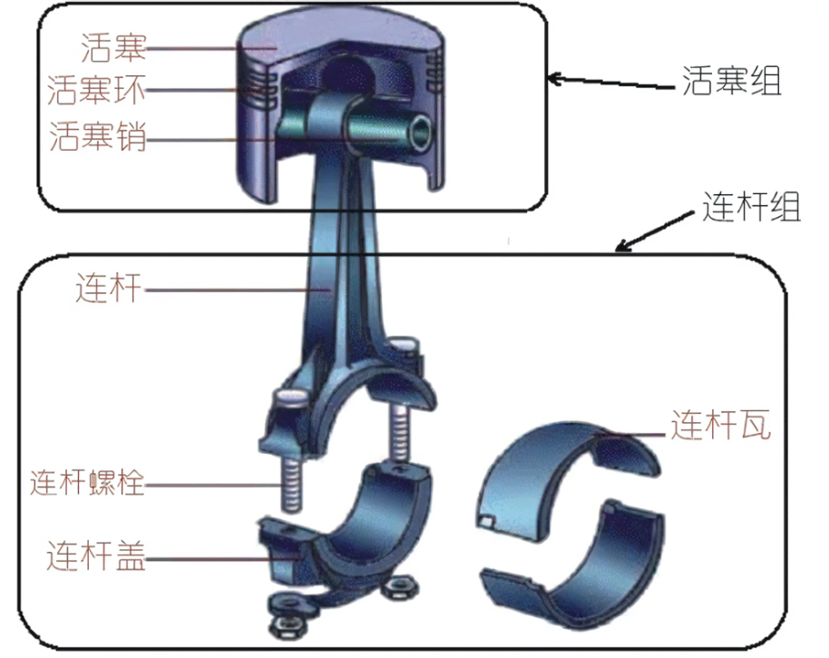
活塞连杆组的组成及各部件作用
活塞：用来承受燃油的爆炸力并传递给连杆
活塞环：起到辅助密封，刮油布油的作用
活塞销:把活塞与连杆连接一体。
卡簧：安装在活塞销两侧，固定防止活塞销脱离。
连杆：连接活塞与曲轴，并把活塞承受的气体压力传给曲轴
连杆盖：固定使连杆与曲轴连接
连杆轴瓦：减小连杆大头与连杆轴颈之间的磨损

Slide 6
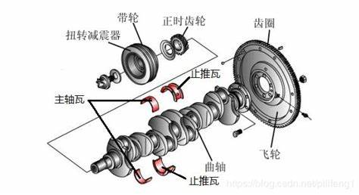
曲轴飞轮组
组成：曲轴飞轮组主要是由曲轴、飞轮、曲轴轴瓦、正式齿轮、皮带轮等部件组成
作用：曲轴飞轮组的主要作用就是把活塞连杆组的上下往复运动，转换为旋转运动并传递出去。

Slide 7
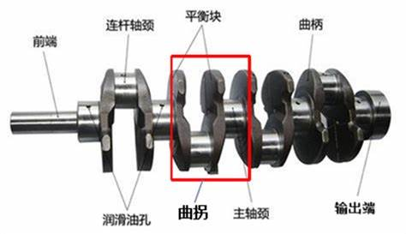
曲轴飞轮组
曲轴
连杆轴颈：与活塞连杆组连接的地方，叫连杆轴颈。
主轴颈:主轴径与缸体接触，用来支撑曲轴，并且曲轴就是以它们为轴心进行旋转的.
曲柄：曲轴的主轴颈和连杆轴颈连接起来这部分叫曲柄臂
曲拐：两个这样的曲柄臂还和中间的连杆轴颈及两个主轴颈共同组成了曲拐。曲轴能把活塞的上下往复运动转化为旋转运动，完全是因为这个曲拐的设计。

Slide 8
曲轴飞轮组
曲轴轴瓦：为了防止曲轴在运行过程中磨损严重。
止推片|止推瓦：为了防止曲轴在运行时左右晃动，发动机不同，止推片的位置也是不相同的，不过都是分布在同一个主轴颈的两端。
正时齿轮：主要就是为了带动配气机构与其同步运行，并且有些发动机还会带动机油泵。
皮带轮|带轮：带动水泵发电机等附件运行。
大飞轮：与变速箱连接，主要就是起到储存能量，和把能量传递出去的作用。

Slide 9
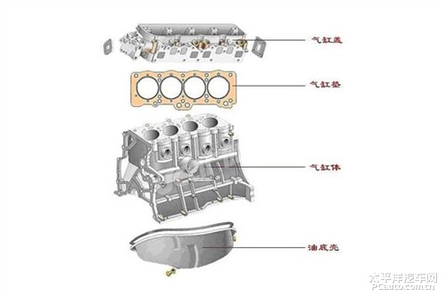
机体组
组成：主要是由气缸盖、气缸垫、气缸体、油底壳等部件组成，部分发动机因为类型原因还会安装一个下曲轴箱。
作用：主要起到支撑活塞连杆组和曲轴飞轮组的作用，并且，为它们的工作预留空间。

Slide 10
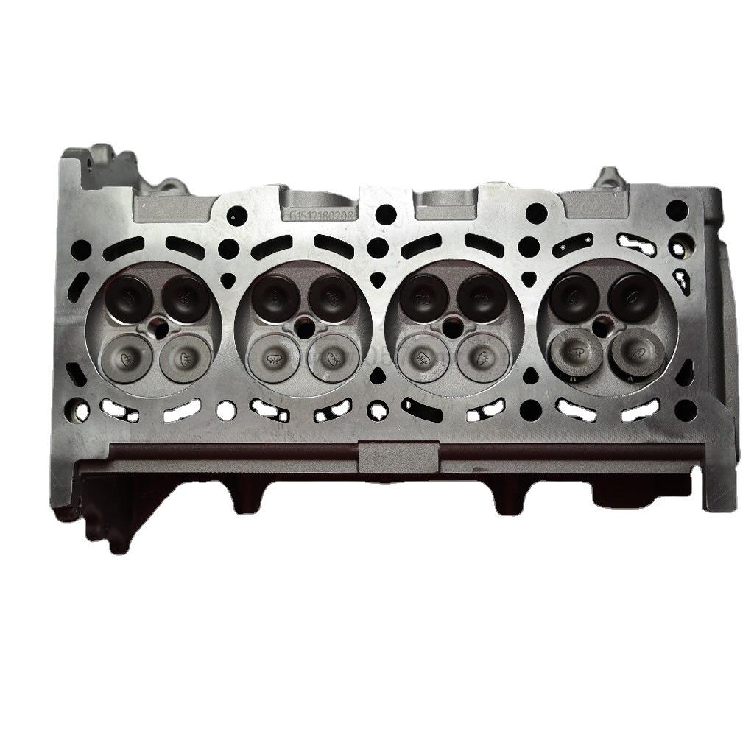
机体组
气缸盖：它的内部有摇臂、凸轮轴、气门弹簧，进排气门，以及汽油机上用来点燃汽油混合物的火花塞。
可以说它不仅起到密封气缸和引燃燃油的作用，还是配气机构的载体。

Slide 11
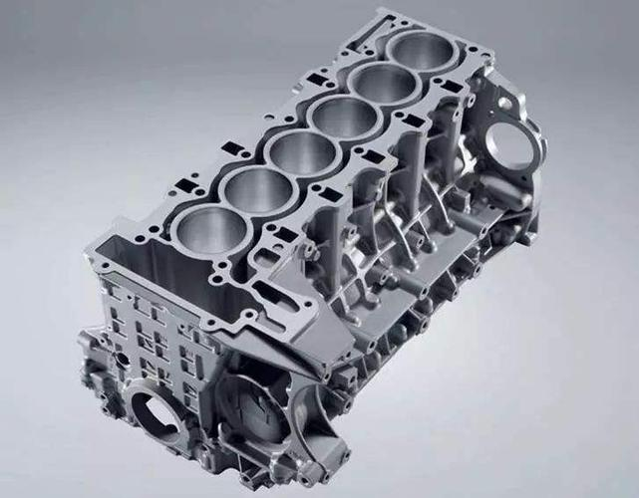
机体组
气缸垫：保证气缸体和气缸盖之间有良好的密封性，进而保证燃烧室的密封，防止气缸漏气和水套漏水。
气缸体：是发动机的主体，它将各个气缸和曲轴箱连成一体，是安装活塞、曲轴以及其他零件和附件的支承骨架。并且它的内部还有输送机油的油道和用来冷却的水道。

Slide 12
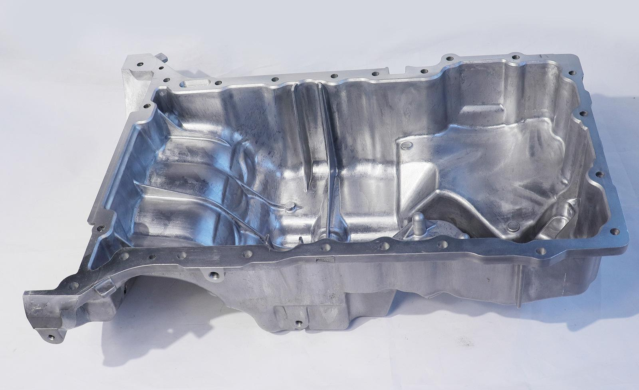
机体组
油底壳:它是储存机油的部位，并且它还和气缸体下半部分共同构成了曲轴箱，曲轴、机油泵等部件都是在它们内部运行。

Slide 13
PART-02
曲柄连杆机构的工作原理
The working principle of the crank connecting rod mechanism

Slide 14
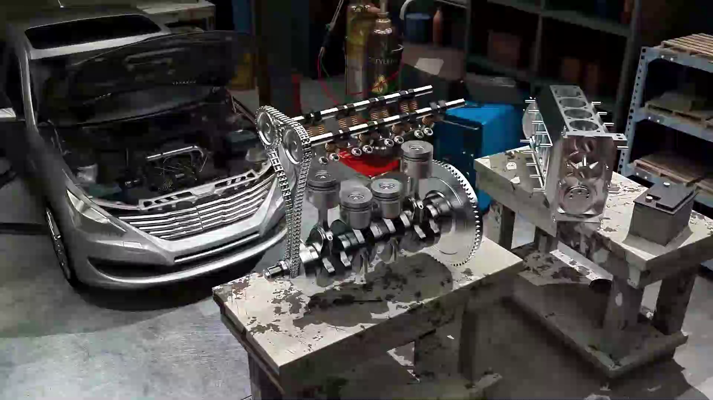
曲柄连杆机构工作原理
发动机在工作过程中，内部的燃油混合气在缸体和缸盖以及活塞的密封下，点燃后就会产生爆炸，冲击的下方的活塞，活塞就会急速下行。
通过下方的连杆把力传递给曲轴，然后在气缸体的固定和支撑下使上下的运动，转化为曲轴的旋转运动并传递出去，带动汽车正常行驶

Slide 15
北方国际教育集团
工作原理 机体组的组成
谢谢观看！
活塞连杆组的组成

